Slide 1
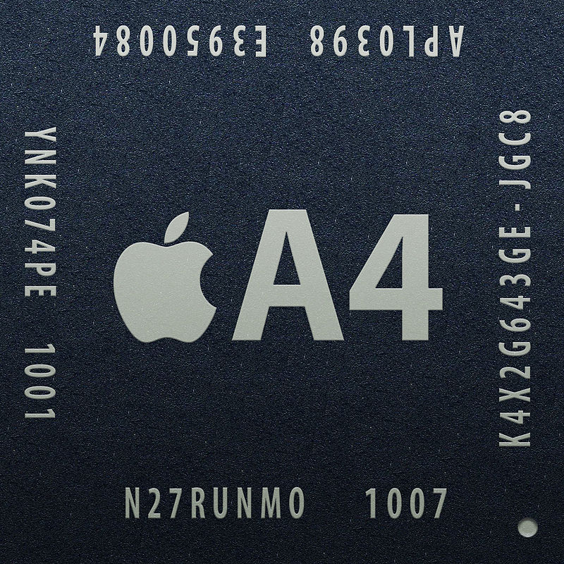
Iphone 4
Front-Kamera
Front-Mikrofon
Infrarot Lichtsensor
Annäherungssensor
Haupt-Kamera
LED Blitz
640x480 Pixel
0,3 Megapixel
VGA Video 30 fps
Hörmuschel
Vibrationsmotor
Foto 2592x1936 Pixel
Video 1280x720 Pixel
HD Video 720p/30 fps
5 Megapixel
Blende f/2.8
Power
Button
Power Button
AUX
Buchse
Stumm
Schalter
Lautstärke
+ / -
GPS
Prozessor
800 MHz
ARM Cortex A8
1 CPU Kern
512 MB RAM
Retina Display
Netzwerk
Wi-Fi
Bluetooth
Multi Touch
3,5 Zoll (8,89 cm)
960x640 Pixel
326 ppi
Kontrast 800:1
SIM Karte
GSM / GRPS
Batterie
Li-ion 3,7 V
1420 mAh
Home Button
Lautsprecher
Design
Technische Daten
Das Gehäuse besteht aus einem rostfreien Edelstahl-Rahmen, der gleichzeitig als Antenne fungiert.
Vorder- und Rückseite bestehen aus einem versiegelten und kratzfesten Spezialglas (Gorilla Glass).
Höhe 115,2 mm / Breite 58,6 mm / Tiefe 9,3 mm / 137 g
UMTS / HSDPA / HSUPA, GSM / EDGE
802.11b / g / n Wi-Fi (802.11n nur 2,4 GHz)
Bluetooth 2.1 + EDR
Gyro-, Beschleunigung-, Annäherung- und Lichtsensor
16 GB 629€ / 32 GB 739€, Weiß oder Schwarz
Start in Deutschland 06/2010
30 Pin Dock
Anschluss
Haupt-
Mikrofon

Slide 2
Iphone 4
Front-Kamera
Front-Mikrofon
Infrarot Lichtsensor
Annäherungssensor
Haupt-Kamera
LED Blitz
640x480 Pixel
0,3 Megapixel
VGA Video 30 fps
Hörmuschel
Vibrationsmotor
Foto 2592x1936 Pixel
Video 1280x720 Pixel
HD Video 720p/30 fps
5 Megapixel
Blende f/2.8
Power
Button
Power Button
AUX
Buchse
Stumm
Schalter
Lautstärke
+ / -
GPS
Prozessor
800 MHz
ARM Cortex A8
1 CPU Kern
512 MB RAM
Retina Display
Netzwerk
Wi-Fi
Bluetooth
Multi Touch
3,5 Zoll (8,89 cm)
960x640 Pixel
326 ppi
Kontrast 800:1
SIM Karte
GSM / GRPS
Batterie
Li-ion 3,7 V
1420 mAh
Home Button
Lautsprecher
Design
Technische Daten
Das Gehäuse besteht aus einem rostfreien Edelstahl-Rahmen, der gleichzeitig als Antenne fungiert.
Vorder- und Rückseite bestehen aus einem versiegelten und kratzfesten Spezialglas (Gorilla Glass).
Höhe 115,2 mm / Breite 58,6 mm / Tiefe 9,3 mm / 137 g
UMTS / HSDPA / HSUPA, GSM / EDGE
802.11b / g / n Wi-Fi (802.11n nur 2,4 GHz)
Bluetooth 2.1 + EDR
Gyro-, Beschleunigung-, Annäherung- und Lichtsensor
16 GB 629€ / 32 GB 739€, Weiß oder Schwarz
Start in Deutschland 06/2010
30 Pin Dock
Anschluss
Haupt-
Mikrofon

